Slide 1
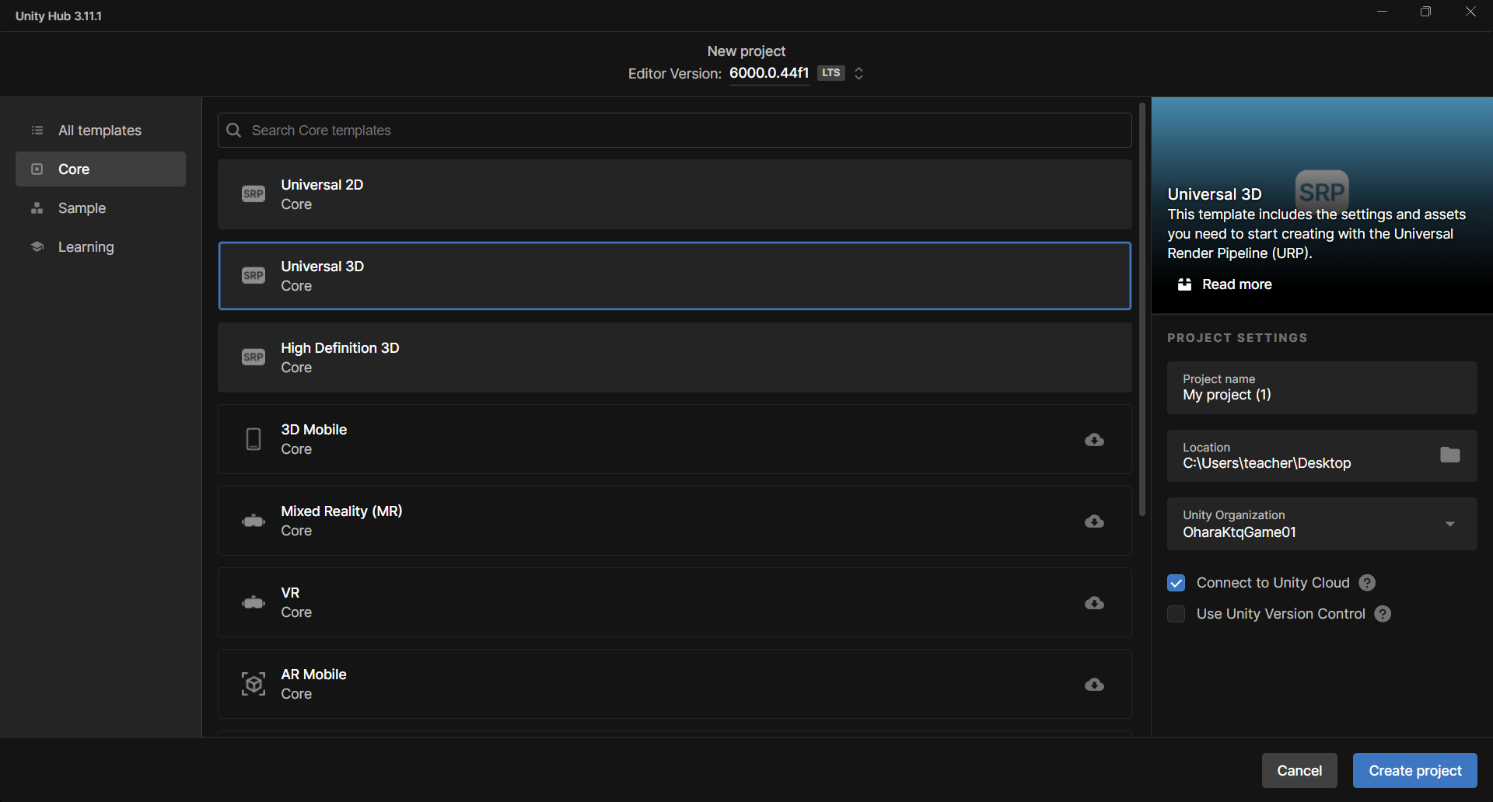
URPとHDRP
Unityのプロジェクトはいろんなモードで作成することができます。

Slide 2
URPとHDRP
Unityには描画クオリティ別にテンプレートがあります。
■URP（Unity Render Pipeline）
これまで使ってきたやつ。
Unityで作られているゲームのほとんどに使われている。
リアルな表現よりも、アニメ調に適した描画が使われる。
■HDRP(High Definition Render Pipeline)
フォトリアルな描画が必要な場合に採用される。
描画コストが高く、PCやPS５など、
スペックの高いハード向けのソフト開発が対象となる。

Slide 3
URPとHDRP
HDRPではリアルにするための以下の機能を使うことができます。
■HDRP限定機能
・Volumetric Fog（光が当たるリアルな霧）
・Screen Space Global Illumination（リアルな間接光）
・高度な被写界深度（ピントが合ってない部分がぼかされる）
・Ray Tracing（光線をトレースしてリアルな光表現をする手法）
など
どれも処理コストが非常に高いものになります。
その分、リアルな表現が可能になります。
※いずれも言葉自体は非常に有名なものです。
どんなものかは知ってきましょう。

Slide 4
URPとHDRP
HDRPでのゲーム開発は、コストの重い処理に触れる機会が多いです。
つまり、何も考えずに開発するとゲームがまともに動作しなくなります。
特に、先ほど紹介した機能は、
・本当に必要かどうか
・なるべく最低限の力で高品質を実現する
といったような考え方が必須になります。
慎重に扱っていきましょう。

